Slide 1
Лекция 1 Введение в полнотекстовый поиск
Методы доступа к данным и информационного поиска

Slide 2
Open source IR systems
Академические
Terrier – open source search engine (http://terrier.org )
Lemur\Galago – toolkit for experimenting with text search (https://www.lemurproject.org/galago.php)
Промышленные
Apache Lucene
PostgreSQL FTS
Другие https://xapian.org/

Slide 3
Lucene
Open source Java библиотека для индексирования и поиска документов
Не является законченной поисковой системой
Позволяет добавить функцию полнотекстового поиска в свою программу
Разработка Apache Foundation
Используется повсеместно…
http://wiki.apache.org/lucene-java/PoweredBy
В составе Apache Solr является практически монополистом
Портировано на множество языков\платформ
C#, Ruby, Perl, Python, PHP, …

Slide 4
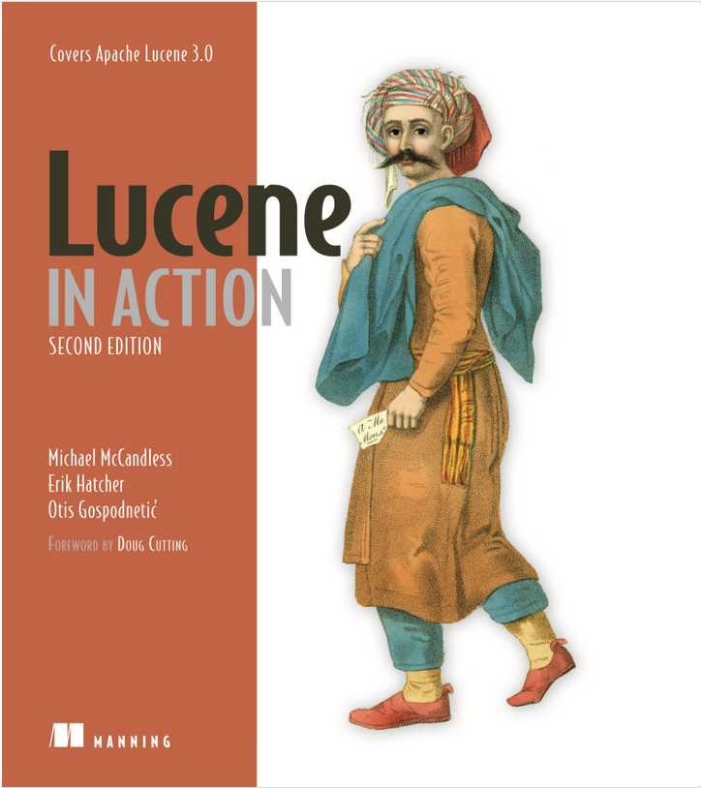
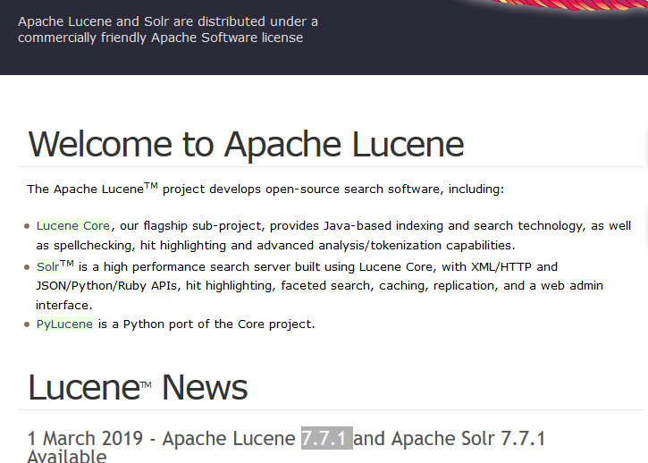
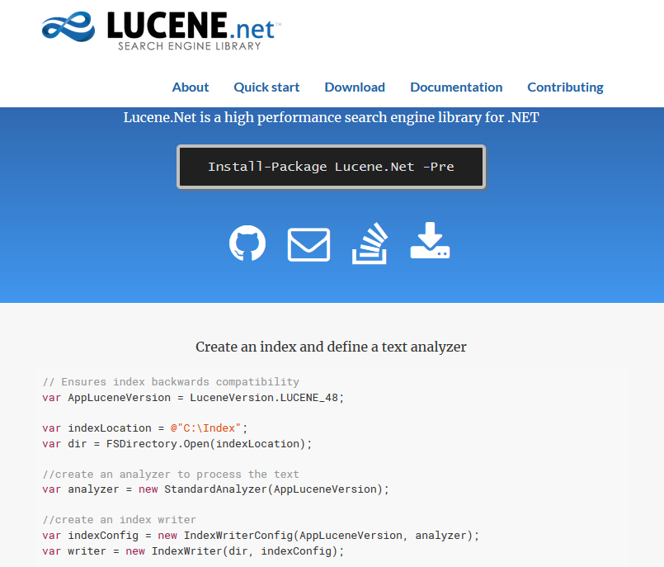
Ресурсы
Lucene in Action, Second Edition https://livebook.manning.com/#!/book/lucene-in-action-second-edition/about-this-book/
Описывает версию 3, текущая версия 7.7.1

Slide 5
Схема примитивной поисковой системы на базе LUCENE
Пользователи
Индексирование
Анализ документа
Пользовательский интерфейс поиска
Индекс
Построение документа
Построение запроса
Отрисовка
результатов
Получение контента
Исходные данные
Запуск запроса

Slide 6
Простейшее приложение
Document
super_name: Spider-Man
name: Peter Parker
category: superhero
powers: agility, spider-sense
Query
(powers:agility)
Hits
(Matching Docs)
addDocument()
search()
IndexWriter
IndexSearcher
Lucene Index

Slide 7
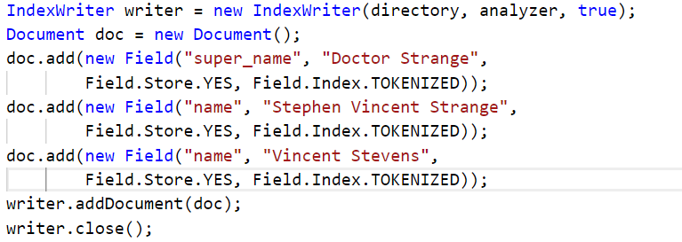
Пример

Slide 8
Документ
В Lucene, Документ это единица индексирования и поиска.
Индекс состоит из одного и более документов
Индексирование это добавление Документов в Индекс при помощи IndexWriter’a, а поиск это извлечение Документов из Индекса через IndexSearcher.
Документ Lucene это не обязательно документ в общем смысле этого слова.

Slide 9
Поля документа
Indexed
Поле используется для поиска и сортировки
Tokenized
Требуется анализ текста перед индексацией
Stored
Из таких полей можно получить значения в результат поиска
Compressed
Binary
Варианты хранения данных

Slide 10
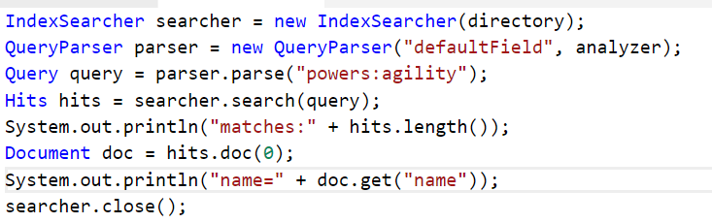
Пример. Поиск

Slide 11
Ранжирование (Scoring)
VSM – Vector Space Model
tf – term frequency: number of matching terms in field
lengthNorm – number of tokens in field
idf – inverse document frequency
coord – coordination factor, number of matching terms
document boost
query clause boost
http://lucene.apache.org/java/docs/scoring.html

Slide 12
Запросы
QueryParser
queryParser.parse(“name:Spider-Man”);
Человекочитаемые запросы
Анализирует текст и строит запрос
Не все типы запросов поддерживаются
Программное конструирование запросов
new TermQuery(new Term(“name”,”Spider-Man”))
Явное создание
Не делает никакого анализа

Slide 13
примеры
justice league
==:justice OR league
+justice +league –name:aquaman
==: justice AND league NOT name:aquaman
“justice league” –name:aquaman
title:spiderman^10 description:spiderman
description:“spiderman movie”~10
Range search
Wildcard searches
Группировка

Slide 14
Deleting Documents
IndexReader.deleteDocument(int id)
IndexWriter
deleteDocuments(Term t)
updateDocument(Term t, Document d)
Удаление не освобождает место

Slide 15
To be continued 1
Performance
Indexing Performance
Searching Performance
Tokenizers (“full-text lucene.apache.org”)
StandardTokenizer
WhitespaceTokenizer
LetterTokenizer
TokenFilters
LowerCaseFilter
StopFilter
ISOLatin1AccentFilter
SnowballFilter

Slide 16
To be continued 2
Analyzers
StandardAnalyzer
StopAnalyzer
SimpleAnalyzer
WhitespaceAnalyzer
Custom Analyzer
Solr
Nutch

